Slide 1

Αριστοτέλειο Πανεπιστήμιο Θεσσαλονίκης
Τμήμα Φυσικής
ΠΜΣ Ηλεκτρονικής Φυσικής - Ραδιοηλεκτρολογίας
Σύστημα Εντοπισμού Θέσεως Εσωτερικού Χώρου
Βασιζόμενο στην Τεχνολογία Bluetooth Angle of
Arrival
Διπλωματική Εργασία του Ιωάννη Μανθόπουλου
Επιβλέπων Καθηγητής: Κωνσταντάκος Βασίλειος
imantho@physics.auth.gr
23/03/2026

Slide 2
Στόχος της Εργασίας
Ανασκόπηση προηγούμενης γνώσης σχετικά με τα συστήματα εντοπισμού
Ανάλυση, σχεδίαση και αξιολόγηση ενός συστήματος εντοπισμού εσωτερικού χώρου
  Διάταξη
  Πειράματα
  Αξιολόγηση
Γενικός στόχος συστημάτων εντοπισμού
  Ο υπολογισμός της θέσης ενός χρήστη μέσα σε έναν ορισμένο χώρο

Slide 3
Αρχή Λειτουργίας, Angle of Arrival
Από την έκδοση του Bluetooth 5.1 υπάρχει υποστήριξη για μετρήσεις Angle of Arrival
Δυο συσκευές, tag (κινούμενη) και anchor (σταθερή)
Angle of Arrival: Η γωνία της συσκευής tag σε σχέση με την σταθερή συσκευή anchor

Slide 4
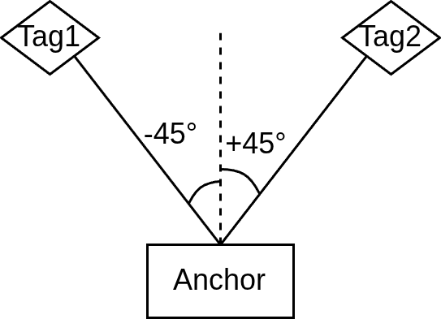
Αρχή Λειτουργίας, Angle of Arrival
Γωνία του tag ως προς τον νοητό
άξονα που εκτείνεται μπροστά από
το anchor
-90 έως 90 μοίρες
Angle of Arrival απο δυο tags

Slide 5
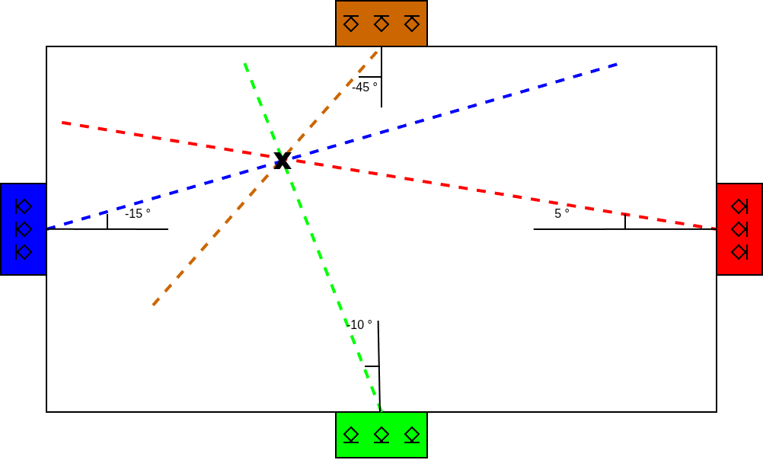
Υπολογισμός Θέσης σε Ιδανική Περίπτωση
Τέσσερα anchors, ένα
τοποθετημένο σε κάθε
τοίχο του δωματίου
Κατασκευή ευθειών από
τις γωνίες
Ιδανικά δεδομένα
δηλαδή δεν υπάρχουν
σφάλματα γωνιών
Τομή ευθειών
Τομή ευθειών για υπολογισμό θέσης σε ιδανική περίπτωση

Slide 6
Θόρυβος και Σφάλματα στην μη-ιδανική
Περίπτωση
Φαινόμενα multipath λόγω ανακλάσεων
Εξασθένηση λόγω εμποδίων, όπως το ανθρώπινο σώμα
Εξωτερική ηλεκτρομαγνητική ακτινοβολία

Slide 7
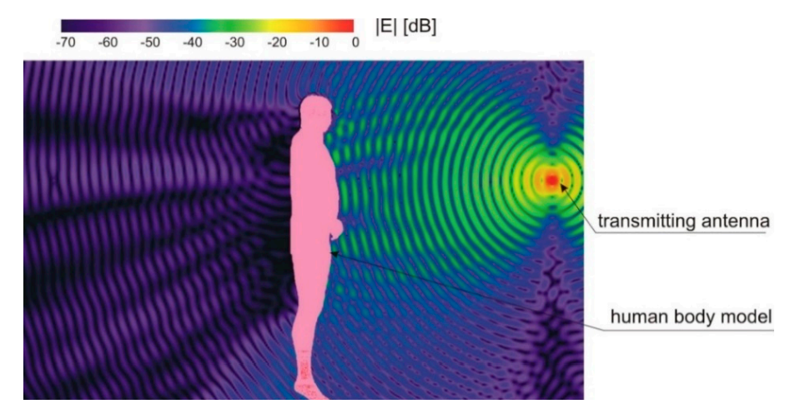
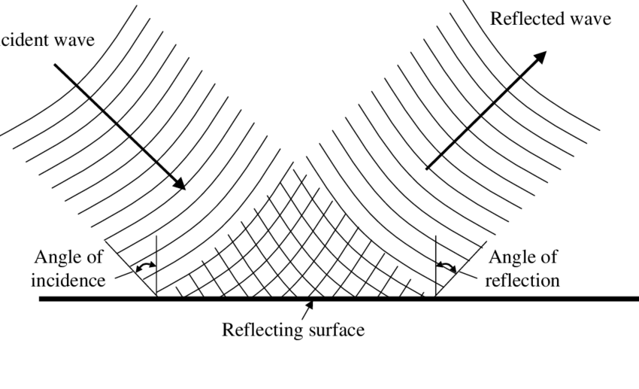
Θόρυβος και Σφάλματα στην μη-ιδανική
Περίπτωση
Εξασθένηση σήματος λόγω ανθρώπινου σώματος
Ανάκλαση σήματος

Slide 8
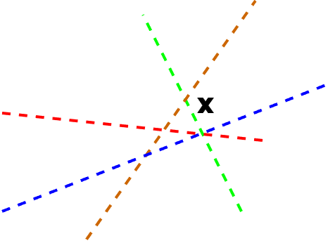
Υπολογισμός Θέσης σε μη-ιδανική Περίπτωση
Σφάλματα σε γωνίες λόγω
των προηγούμενων
φαινομένων
Δεν υπάρχει τέλεια
τομή των ευθειών
Τομή ευθειών με παρουσία σφαλμάτων

Slide 9
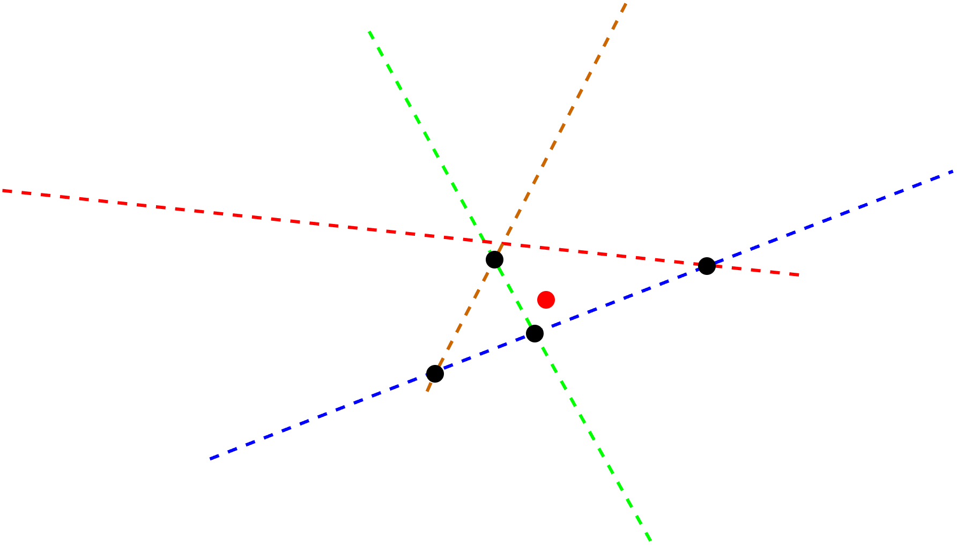
Λύση, Γεωμετρικό Βαρύκεντρο
Μέσος όρος των
συντεταγμένων των σημείων
τομής
Προσεγγίζει το πραγματικό
σημείο
Μέσος όρος σημείων τομής ευθειών

Slide 10

Λύση, Ελάχιστα Τετράγωνα
  Όπου d_i η απόσταση του σημείου x από την ευθεία i
Διαισθητικά το σημείο το οποίο έχει την ελάχιστη απόσταση από όλες τις ευθείες
Μαθηματικά βέλτιστη λύση

Slide 11
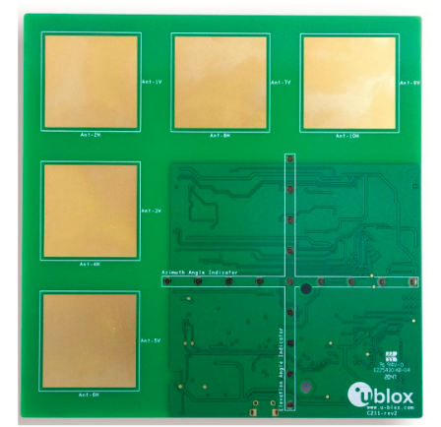
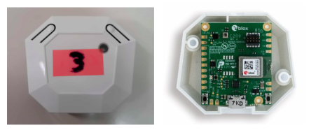
Υλικό AoA
XPLR-AoA-1
  Ολοκληρωμένο Σύστημα για μετρήσεις AoA
  Έως 40 δείγματα ανά δευτερόλεπτο
  Έως 50 ταυτόχρονες συσκευές tag
  Εύρος γωνιών 180 μοίρες
  Μέσο σφάλμα 5 μοίρες
XPLR-AoA-1 Anchor
XPLR-AoA-1 Tag

Slide 12
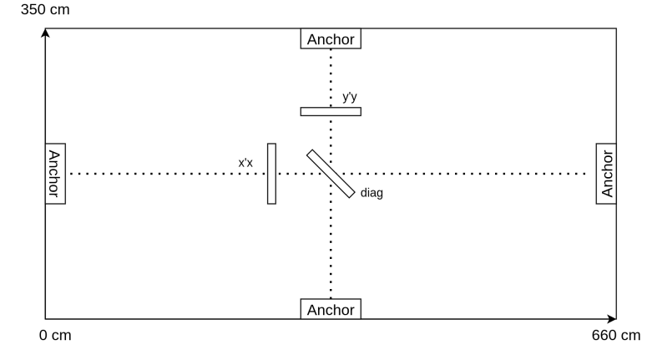
Μορφή Στατικών Πειραμάτων
Δωμάτιο 6.6 επί 3.5 μέτρα
Τέσσερα anchors, ένα ανά τοίχο
Πειράματα σταθερής θέσης με
  Απρόσκοπτο line of sight
  Ανθρώπινο εμπόδιο στο line of sight
  Προσανατολισμό του tag
Προσανατολισμός του tag ως προς τους άξονες x’x, y’y ή διαγώνια

Slide 13
Μορφή Στατικών Πειραμάτων
Σταθεροποίηση του tag σε θέσεις μέσα στο δωμάτιο
Μέτρηση της πραγματικής θέσης του tag με συσκευή laser
Καταγραφή του Angle of Arrival για περίπου ένα λεπτό (~1000 δείγματα)
Υπολογισμός της θέσης με
  Γεωμετρικό Βαρύκεντρο
  Ελάχιστα Τετράγωνα
Δυο μετρήσεις ενός λεπτού για κάθε περίπτωση

Slide 14
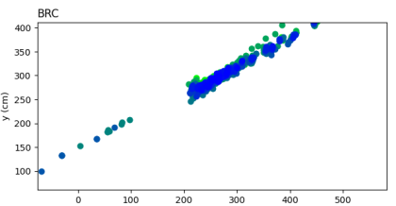
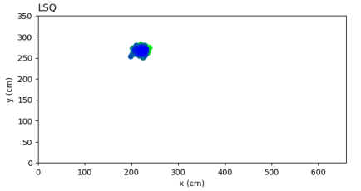
Στατικό Πείραμα 278_262_xx
Αποτελέσματα μεθόδου γεωμετρικού βαρύκεντρου
Αποτελέσματα μεθόδου ελαχίστων τετραγώνων

Slide 15
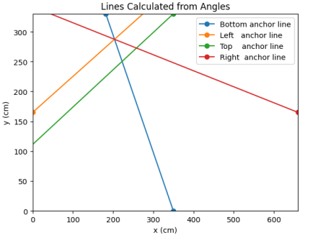
Στατικό Πείραμα 278_262_xx
Τα σημεία τομής είναι ευαίσθητα
σε σχεδόν παράλληλες ευθείες
Απώλεια ακρίβειας στην μέθοδο
γεωμετρικού βαρύκεντρου
Γραφική απεικόνιση των ευθειών που δημιουργούνται απο το κάθε Anchor

Slide 16
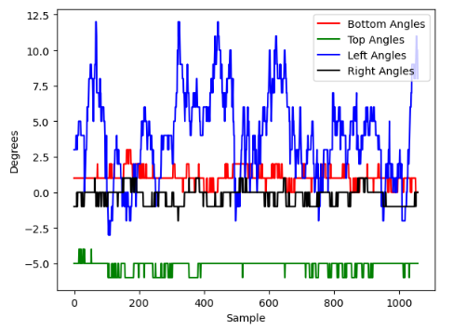
Στατικό Πείραμα 400_170_diag
Έντονη ταλάντωση του left anchor
  Ελάχιστη τιμή -3 μοίρες
  Μέγιστη τιμή 12 μοίρες
Χρονοσειρές γωνιών απο τα τέσσερα anchors

Slide 17
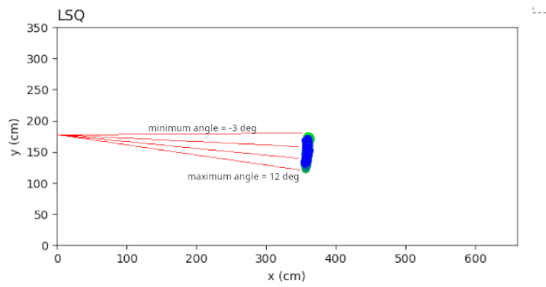
Στατικό Πείραμα 400_170_diag
Η ταλάντωση φαίνεται στην
γραφική αποτύπωση του
πειράματος
Απεικόνιση της ταλάντωσης στο τελικό αποτέλεσμα

Slide 18
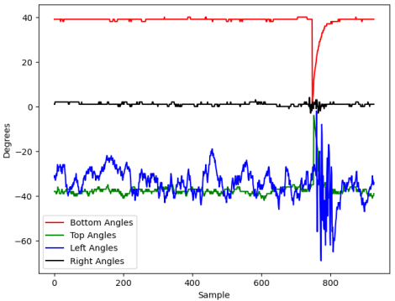
Στατικό Πείραμα 504_162_yy
Έντονος θόρυβος και ταλάντωση του left anchor
Μεθοδολογία αφαίρεσης θορυβώδους anchor από τους υπολογισμούς
Χρονοσειρές γωνιών απο τα τέσσερα anchors

Slide 19
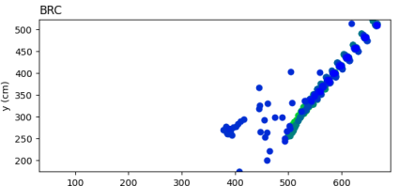
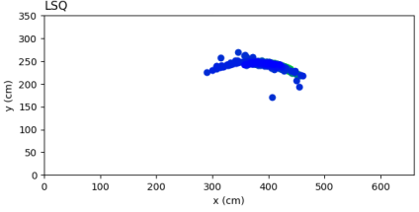
Στατικό Πείραμα 504_162_yy
Αποτελέσματα μεθόδου γεωμετρικού βαρύκεντρου
Αποτελέσματα μεθόδου ελαχίστων τετραγώνων

Slide 20
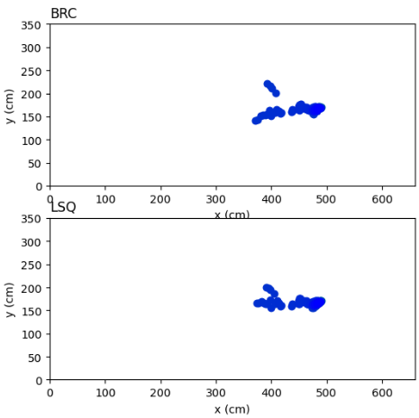
Στατικό Πείραμα 504_162_yy
Αφαιρώντας το θορυβώδες anchor
τα αποτελέσματα των δυο μεθόδων
συγκλίνουν
Αποτελέσματα στην περίπτωση που αφαιρείται το θορυβώδες anchor

Slide 21
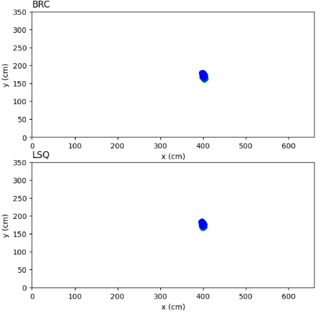
Στατικό Πείραμα 400_170_yy
Σχεδόν τέλεια αποτελέσματα
Θέση tag κοντά στη μέση του δωματίου
Απουσία θορύβου
Αποτελέσματα των δύο μεθόδων

Slide 22
Επίδραση Προσανατολισμού Tag
Μέγιστη τυπική απόκλιση για
κάθε προσανατολισμό από
τέσσερα πειράματα
Σε κάθε περίπτωση ο διαγώνιος
προσανατολισμός είναι ο
καλύτερος

Slide 23
Στατικά Πειράματα με Ανθρώπινο Εμπόδιο
Επανάληψη στατικών πειραμάτων αλλά με την ύπαρξη ανθρώπινου σώματος μεταξύ tag και anchor
Εισαγωγή νέων σφαλμάτων
Χαμηλότερη ακρίβεια

Slide 24
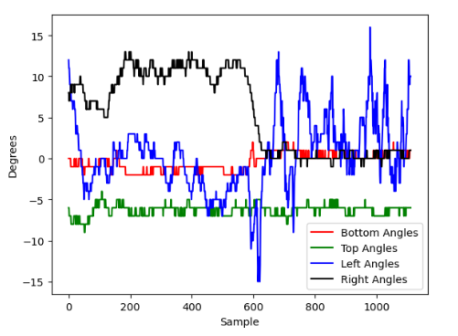
Στατικό Πείραμα 400_170_diag_H
Στα πρώτα 30 δευτερόλεπτα το tag
καλύπτεται από τα δεξιά
Στα επόμενα 30 δευτερόλεπτα το tag καλύπτεται από τα αριστερά
Εισαγωγή θορύβου από το anchor
που καλύπτεται κάθε φορά
Χρονοσειρές γωνιών απο τα τέσσερα anchors

Slide 25
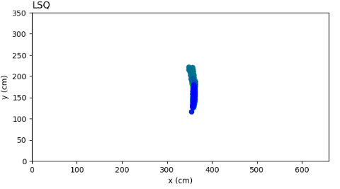
Στατικό Πείραμα 400_170_diag_H
Αποτελέσματα πειράματος με ανθρώπινο εμπόδιο

Slide 26
Πείραμα Κίνησης Ορθογώνιου Παραλληλόγραμμου
Κίνηση που διαγράφει ορθογώνιο παραλληλόγραμμου
  Διαστάσεις 3.5 επί 1.5 μέτρα
  Αρχικά χωρίς ανθρώπινο εμπόδιο
  Έπειτα με το ανθρώπινο σώμα να καλύπτει την μια μεριά του tag

Slide 27
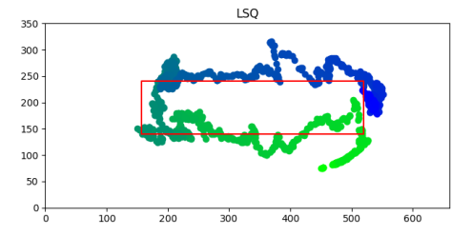
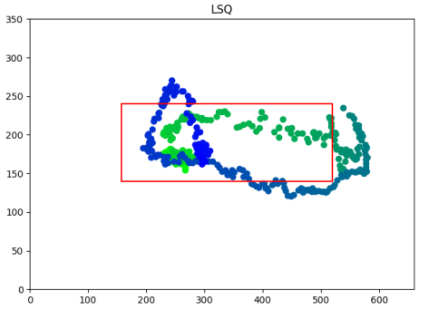
Πείραμα Κίνησης Ορθογώνιου Παραλληλόγραμμου
Κίνηση ορθογώνιου παραλληλόγραμμου χωρίς ανθρώπινο εμπόδιο
Κίνηση ορθογώνιου παραλληλόγραμμου με ανθρώπινο εμπόδιο

Slide 28
Φιλτράρισμα σε Πειράματα Κίνησης
Δοκιμή στην κίνηση ορθογώνιου παραλληλογράμμου με ανθρώπινο εμπόδιο
Φιλτράρισμα στις χρονοσειρές γωνιών
Φίλτρο Moving Average
  Παράθυρο μισού, ενός και δύο δευτερολέπτων

Slide 29
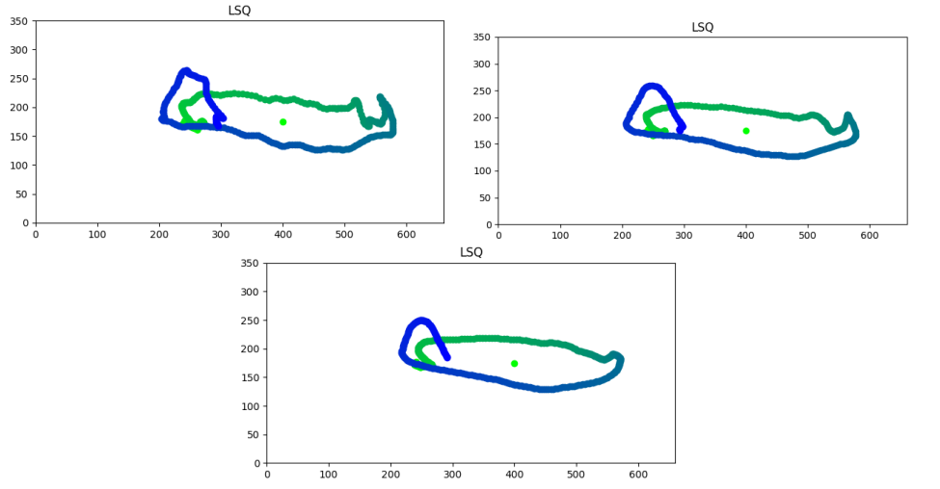
Φιλτράρισμα σε Πείραμα Κίνησης
Moving Average φιλτράρισμα με παράθυρο μισού, ενός και δύο δευτερολέπτων

Slide 30
Φιλτράρισμα σε Πειράματα Κίνησης
Παράθυρο μισού δευτερολέπτου
  Δεν υπάρχει αρκετή εξομάλυνση
Παράθυρο δύο δευτερολέπτων
  Χάνεται η διακριτική ικανότητα
Παράθυρο ενός δευτερολέπτου (~15 δείγματα)
  Ιδανικό

Slide 31
Συμπεράσματα
Μέσο σφάλμα λιγότερο από μισό μέτρο
Η μέθοδος των ελαχίστων τετραγώνων παράγει σταθερά καλύτερα αποτελέσματα
Υπάρχει μεγάλη ευαισθησία σε εξωτερικούς παράγοντες που χρειάζονται περισσότερη μελέτη για να προβλεφθούν
Όταν υπάρχει απρόσκοπτο line of sight το σύστημα πετυχαίνει καλά αποτελέσματα, με μέσο σφάλμα περίπου μισού μέτρου
Αντίθετα όταν υπάρχει εμπόδιο στο line of sight η ακρίβεια του συστήματος πέφτει εμφανώς

Slide 32
Μελλοντική Έρευνα
Μελέτη πιο ανεπτυγμένων φίλτρων, όπως το φίλτρο Kalman
Μελέτη διατάξεων με περισσότερα από τέσσερα anchors
Αξιολόγηση της ποιότητας του σήματος σε πραγματικό χρόνο
  Επιλογή βέλτιστου υποσυνόλου από anchors
Συνδυασμός της πληροφορίας με αισθητήρες όπως επιταχυνσιόμετρα

Slide 33
Ευχαριστώ για την προσοχή σας

